Slide 1

(Πρωτόγνωρα) Δεδομένα για την Οικονομία Βουτιά στα ... Δεδομένα !!!
πρωτόγνωρα = ανοικτά / μοντελοποιημένα / διασυνδεδεμένα
Γ. Ραζής και Γ. Βαφειάδης

Slide 2



Ρωτώντας δεδομένα για την Οικονομία linkedeconomy.org
Επέστρεψέ μου:
10 Αναδόχους
οι οποίοι:
έχουν αποφάσεις τύπου «ΕΓΚΡΙΣΗ ΔΑΠΑΝΗΣ» (Β.2.1) στη Διαύγεια,
έχουν πράξεις τύπου «ΣΥΜΒΟΛΑΙΟΥ» στο ΚΗΜΔΗΣ, και
έχουν λάβει επιδότηση ΕΣΠΑ.
Endpoint
http://elod7.linkedeconomy.org:8890/sparql

Slide 3
Ρωτώντας δεδομένα για την Οικονομία linkedeconomy.org
PREFIX elod: <http://linkedeconomy.org/ontology#>
PREFIX pc: <http://purl.org/procurement/public-contracts#>
SELECT DISTINCT STR(?name) AS ?name
FROM <http://linkedeconomy.org/DiavgeiaII/2015>
FROM <http://linkedeconomy.org/EprocurementProper>
FROM <http://linkedeconomy.org/Subsidies>
FROM <http://linkedeconomy.org/Organizations>
WHERE {
#Diavgeia
?expAppr elod:hasExpenditureLine ?expLineExpAppr ;
rdf:type elod:ExpenseApprovalItem .
?expLineExpAppr elod:seller ?seller .
#KHMDHS
?cntr elod:seller ?seller ;
rdf:type pc:Contract .
#ESPA
?subsidy elod:beneficiary ?seller ;
rdf:type elod:Subsidy.
?seller gr:legalName ?name
}
LIMIT 10
Ανάδοχος Διαύγειας
Ανάδοχος ΚΗΜΔΗΣ
Δικαιούχος ΕΣΠΑ
Endpoint
http://elod7.linkedeconomy.org:8890/sparql

Slide 4
Ρωτώντας δεδομένα για την Οικονομία linkedeconomy.org
Επέστρεψέ μου:
το όνομα του Οργανισμού,
το πλήθος αποφάσεων τύπου «ΕΓΚΡΙΣΗ ΔΑΠΑΝΗΣ» (Β.2.1) στη Διαύγεια
το Δήμο που ανήκει ο Οργανισμός,
την Περιφέρεια που ανήκει ο Οργανισμός.
ο οποίος:
είναι Ανάδοχος στη ΔΙΑΥΓΕΙΑ,
έχει συγκεκριμένο Ταχυδρομικό Κώδικα.
Endpoint
http://elod7.linkedeconomy.org:8890/sparql

Slide 5
Ρωτώντας δεδομένα για την Οικονομία linkedeconomy.org
PREFIX elod: <http://linkedeconomy.org/ontology#>
PREFIX elodGeo: <http://linkedeconomy.org/geoOntology#>
PREFIX vcard: <http://www.w3.org/2006/vcard/ns#>
PREFIX gr: <http://purl.org/goodrelations/v1#>
SELECT DISTINCT ?org (SAMPLE(STR(?orgLegalName)) AS ?orgLegalName) (COUNT(distinct ?expAppr) as ?count) ?municipName ?perfecture
FROM <http://linkedeconomy.org/GeoData> FROM <http://linkedeconomy.org/DiavgeiaII/2015>
FROM <http://linkedeconomy.org/Organizations>
WHERE {
#Diavgeia
?expAppr elod:hasExpenditureLine ?expLineExpAppr ;
rdf:type elod:ExpenseApprovalItem .
?expLineExpAppr elod:seller ?org .
#Organizations details
?org vcard:hasAddress ?address . ?address vcard:postal-code "35100"^^<http://www.w3.org/2001/XMLSchema#string> .
OPTIONAL { ?org gr:legalName ?orgLegalName . }
#Geo data
?postalCodeArea elodGeo:postalCode "35100"^^<http://www.w3.org/2001/XMLSchema#string> .
?municipality rdf:type elodGeo:Municipality ; elodGeo:hasPart ?postalCodeArea ;
elodGeo:name ?municipName . ?perf rdf:type elodGeo:Region ;
elodGeo:hasPart ?municipality ; elodGeo:name ?perfecture .
FILTER (regex(?municipName, "@el")) . FILTER (regex(?perfecture, "@el")) .
}
ORDER BY DESC (?count) LIMIT 10
Endpoint
http://elod7.linkedeconomy.org:8890/sparql

Slide 6

Ρωτώντας δεδομένα για την Οικονομία linkedeconomy.org
Επέστρεψέ μου:
το όνομα του καταστήματος,
το Δήμο που ανήκει το κατάστημα,
την Περιφέρεια που ανήκει το κατάστημα.
το οποίο:
έχει συγκεκριμένο Ταχυδρομικό Κώδικα.
Endpoint
http://elod7.linkedeconomy.org:8890/sparql

Slide 7
Ρωτώντας δεδομένα για την Οικονομία linkedeconomy.org
PREFIX elod: <http://linkedeconomy.org/ontology#>
PREFIX elodGeo: <http://linkedeconomy.org/geoOntology#>
PREFIX vcard2006: <http://www.w3.org/2006/vcard/ns#>
PREFIX gr: <http://purl.org/goodrelations/v1#>
SELECT distinct ?shopName ?municipName ?perfecture
FROM <http://linkedeconomy.org/GeoData>
FROM <ProductsEprices> FROM <http://linkedeconomy.org/epricesAPI>
FROM <http://linkedeconomy.org/epricesStats/Products> FROM <http://linkedeconomy.org/epricesStats>
where {
?statOffer elod:isStatisticOf ?offer .
?offer gr:availableAtOrFrom ?shop .
?shop vcard2006:postal-code "35100" ;
gr:name ?shopName .
#Geo data
?postalCodeArea elodGeo:postalCode "35100”^^<http://www.w3.org/2001/XMLSchema#string> .
?municipality rdf:type elodGeo:Municipality ;
elodGeo:hasPart ?postalCodeArea ;
elodGeo:name ?municipName .
?perf rdf:type elodGeo:Region ;
elodGeo:hasPart ?municipality ;
elodGeo:name ?perfecture .
FILTER (regex(?municipName, "@el")) .
FILTER (regex(?perfecture, "@el")) .
}
LIMIT 100
Endpoint
http://elod7.linkedeconomy.org:8890/sparql

Slide 8
Ρωτώντας δεδομένα για την Οικονομία linkedeconomy.org
Επέστρεψέ μου:
το όνομα του πρϊόντος
το οποίο:
διατίθεται σε κατάστημα με συγκεκριμένο Ταχυδρομικό Κώδικα.
Endpoint
http://elod7.linkedeconomy.org:8890/sparql

Slide 9
Ρωτώντας δεδομένα για την Οικονομία linkedeconomy.org
PREFIX elod: <http://linkedeconomy.org/ontology#>
PREFIX gr: <http://purl.org/goodrelations/v1#>
PREFIX vcard2006: <http://www.w3.org/2006/vcard/ns#>
SELECT DISTINCT ?product ?name ?shopName
FROM <ProductsEprices>
FROM <http://linkedeconomy.org/epricesAPI>
FROM <http://linkedeconomy.org/epricesStats/Products>
FROM <http://linkedeconomy.org/epricesStats>
WHERE {
?statOffer elod:isStatisticOf ?offer .
?offer gr:availableAtOrFrom ?shop ;
gr:includesObject ?obj .
?obj gr:typeOfGood ?product .
?product gr:description ?name .
?shop vcard2006:postal-code "35100" ;
gr:name ?shopName.
}
LIMIT 1000
Endpoint
http://elod7.linkedeconomy.org:8890/sparql

Slide 10
Ρωτώντας δεδομένα για την Οικονομία linkedeconomy.org
Επέστρεψέ μου:
το όνομα του καταστήματος,
το όνομα και την τιμή του προϊόντος,
την ελάχιστη, μέγιστη και μέση τιμή του στην αγορά,
την ποσοστιαία διαφορά μέγιστης και ελάχιστης τιμής,
τα καταστήματα της μέγιστης και ελάχιστης τιμής, και
την ημ/νια τιμοληψίας της μέγιστης και ελάχιστης τιμής.
το οποίο:
έχει το μεγαλύτερο ποσοστό διαφοράς μέγιστης και ελάχιστης τιμής
διατίθεται σε κατάστημα με συγκεκριμένο Ταχυδρομικό Κώδικα
Endpoint
http://elod7.linkedeconomy.org:8890/sparql

Slide 11
Ρωτώντας δεδομένα για την Οικονομία linkedeconomy.org
PREFIX elod: <http://linkedeconomy.org/ontology#>
PREFIX gr: <http://purl.org/goodrelations/v1#>
PREFIX vcard2006: <http://www.w3.org/2006/vcard/ns#>
SELECT DISTINCT ?shopName ?name ?prUnit ?minPrice ?maxPrice ?average (xsd:decimal(?var) AS ?variation) ?nameLocMin ?nameLocMax (STR(?dateMin) AS ?dMin) (str(?dateMax) AS ?dMax)
FROM <ProductsEprices> FROM <http://linkedeconomy.org/epricesAPI>
FROM <http://linkedeconomy.org/epricesStats/Products> FROM <http://linkedeconomy.org/epricesStats>
WHERE {
?statOffer elod:isStatisticOf ?offer ; elod:amountPerUnit ?prUnit .
?offer gr:availableAtOrFrom ?shop ; gr:includesObject ?obj .
?obj gr:typeOfGood ?product .
?product gr:description ?name.
?stat elod:isStatisticOf ?product ;
elod:hasMinAmountPerUnit ?minPrice ; elod:hasMaxAmountPerUnit ?maxPrice ;
elod:averagePerUnit ?average ;
elod:priceVariation ?var ;
elod:minPriceLocation ?locMin ; elod:maxPriceLocation ?locMax ;
elod:lastUpdatedMinPrice ?dateMin ; elod:lastUpdatedMaxPrice ?dateMax .
?locMin gr:name ?nameLocMin .
?locMax gr:name ?nameLocMax .
?shop vcard2006:postal-code "35100" ;
gr:name ?shopName.
}
ORDER BY DESC (?variation) LIMIT 10
Endpoint
http://elod7.linkedeconomy.org:8890/sparql

Slide 12

Ρωτώντας δεδομένα για την Οικονομία linkedeconomy.org
Επέστρεψέ μου:
το όνομα μιας επιχείρησης
την κατηγορία των ερωτούμενων στατιστικών,
το συνολικό ποσό πληρωμών στη ΔΙΑΥΓΕΙΑ,
τη θέση της ως προς το σύνολο των πληρωμών,
την κατάταξή της ως προς το σύνολο των πληρωμών,
την περιγραφή της από τη dbpedia,
τα έσοδά της, και
τον αριθμό των υπαλλήλων της
η οποία:
είναι Ανάδοχος στη ΔΙΑΥΓΕΙΑ,
έχει συγκεκριμένο ΑΦΜ, και
το συνολικό ποσό πληρωμών αφορά το 2014.

Slide 13
Ρωτώντας δεδομένα για την Οικονομία linkedeconomy.org
PREFIX elod: <http://linkedeconomy.org/ontology#>
PREFIX gr: <http://purl.org/goodrelations/v1#>
PREFIX dbo: <http://dbpedia.org/ontology/>
SELECT (STR(?legalName) AS ?legalName) ?category (STR(?referenceTime) AS ?period) (xsd:decimal(?amount) AS?aggregatedAmount) (STR(?counter) AS ?counter) (STR(?rank) AS ?rank) ?abstract (STR(?netIncome) AS ?netIncome) (STR(?numOfEmployees) AS ?numOfEmployees)
WHERE
{
GRAPH <http://linkedeconomy.org/DiavgeiaIIStatistics> {
?statistic elod:isStatisticOf <http://linkedeconomy.org/resource/Organization/800420948> ; elod:referenceTime ?referenceTime ; elod:hasAggregate ?aggregateRes ; elod:hasCounter ?counterRes ; elod:hasRank ?rankRes ; elod:orgActivity ?activity .
?aggregateRes elod:hasCategory ?category ; elod:aggregatedAmount ?amount .
?counterRes elod:hasCategory ?category ; elod:counter ?counter .
?rankRes elod:hasCategory ?category ; elod:rank ?rank .
FILTER (?referenceTime = "2014+03:00"^^xsd:gYear) .
FILTER (?category = <http://linkedeconomy.org/ontology#Payment>) .
FILTER (?activity = "Seller"^^xsd:string) .
}
GRAPH <http://linkedeconomy.org/Organizations> {
<http://linkedeconomy.org/resource/Organization/800420948> gr:legalName ?legalName .
}
SERVICE <http://dbpedia.org/sparql> {
<http://dbpedia.org/resource/Oracle_Corporation> dbo:abstract ?abstract ; dbo:netIncome ?netIncome ; dbo:numberOfEmployees ?numOfEmployees .
FILTER (LANG(?abstract) = "en") .
}
}

Slide 14
Ρωτώντας δεδομένα για την Οικονομία linkedeconomy.org
PREFIX elod: <http://linkedeconomy.org/ontology#>
PREFIX gr: <http://purl.org/goodrelations/v1#>
PREFIX dbo: <http://dbpedia.org/ontology/>
SELECT (STR(?legalName) AS ?legalName) ?category (STR(?referenceTime) AS ?period) (xsd:decimal(?amount) AS?aggregatedAmount) (STR(?counter) AS ?counter) (STR(?rank) AS ?rank) ?abstract (STR(?netIncome) AS ?netIncome) (STR(?numOfEmployees) AS ?numOfEmployees)
WHERE
{
GRAPH <http://linkedeconomy.org/DiavgeiaIIStatistics> {
?statistic elod:isStatisticOf <http://linkedeconomy.org/resource/Organization/800420948> ; elod:referenceTime ?referenceTime ; elod:hasAggregate ?aggregateRes ; elod:hasCounter ?counterRes ; elod:hasRank ?rankRes ; elod:orgActivity ?activity .
?aggregateRes elod:hasCategory ?category ; elod:aggregatedAmount ?amount .
?counterRes elod:hasCategory ?category ; elod:counter ?counter .
?rankRes elod:hasCategory ?category ; elod:rank ?rank .
FILTER (?referenceTime = "2014+03:00"^^xsd:gYear) .
FILTER (?category = <http://linkedeconomy.org/ontology#Payment>) .
FILTER (?activity = "Seller"^^xsd:string) .
}
GRAPH <http://linkedeconomy.org/Organizations> {
<http://linkedeconomy.org/resource/Organization/800420948> gr:legalName ?legalName .
}
SERVICE <http://dbpedia.org/sparql> {
<http://dbpedia.org/resource/Oracle_Corporation> dbo:abstract ?abstract ; dbo:netIncome ?netIncome ; dbo:numberOfEmployees ?numOfEmployees .
FILTER (LANG(?abstract) = "en") .
}
}
Τοπικός γράφος Στατιστικών
Τοπικός γράφος με στοιχεία Επιχειρήσεων
Απομακρυσμένος γράφος DBpedia

Slide 15
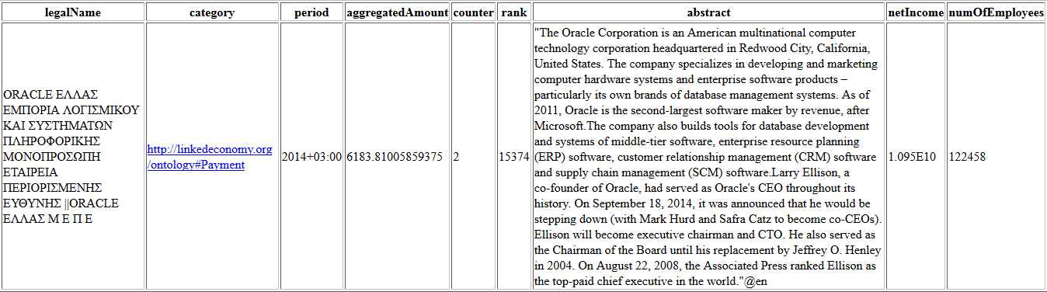
Ρωτώντας δεδομένα για την Οικονομία linkedeconomy.org

Slide 16

Ερωτήσεις - Σχόλια

Slide 17
Ρωτώντας δεδομένα για την Οικονομία linkedeconomy.org
Επέστρεψέ μου:
το πλήθος επιδοτήσεων ΕΣΠΑ,
το πλήθος πράξεων τύπου «ΣΥΜΒΟΛΑΙΟΥ» του ΚΗΜΔΗΣ,
το πλήθος των τιμοληψιών προϊόντων από το E-prices, και
το όνομα μιας επιχείρησης
η οποία:
είναι Ανάδοχος,
έχει συγκεκριμένο ΑΦΜ, και
προσφέρει προϊόντα.
Endpoint
http://elod7.linkedeconomy.org:8890/sparql

Slide 18
Ρωτώντας δεδομένα για την Οικονομία linkedeconomy.org
PREFIX gr: <http://purl.org/goodrelations/v1#>
PREFIX elod: <http://linkedeconomy.org/ontology#>
PREFIX pc: <http://purl.org/procurement/public-contracts#>
SELECT ?name (COUNT(DISTINCT ?offer) AS ?offering) (COUNT(DISTINCT(?cntr)) AS ?cntrKhmdhs) (COUNT(DISTINCT(?subsidy)) AS ?subsidyEspa)
FROM <http://linkedeconomy.org/Organizations>
FROM <http://linkedeconomy.org/EprocurementProper>
FROM <http://linkedeconomy.org/Subsidies>
FROM <http://linkedeconomy.org/epricesAPI>
WHERE {
#ESPA
?subsidy elod:beneficiary <http://linkedeconomy.org/resource/Organization/999633424> ;
rdf:type elod:Subsidy.
#KHMDHS
?cntr elod:seller <http://linkedeconomy.org/resource/Organization/999633424> ;
rdf:type pc:Contract .
#Ε-prices
?offer a gr:Offering ; gr:availableAtOrFrom ?loc . <http://linkedeconomy.org/resource/BusinessEntity/ΑΦΟΙ_ΒΕΡΟΠΟΥΛΟΙ_ΑΕΒΕ> gr:hasPOS ?loc .
#Name
<http://linkedeconomy.org/resource/Organization/999633424> gr:legalName ?name .
}
Endpoint
http://elod7.linkedeconomy.org:8890/sparql

Slide 19
Ρωτώντας δεδομένα για την Οικονομία linkedeconomy.org
Επέστρεψέ μου:
το πλήθος αποφάσεων τύπου «ΕΓΚΡΙΣΗ ΔΑΠΑΝΗΣ» (Β.2.1) της Διαύγεια,
το πλήθος πράξεων τύπου «ΣΥΜΒΟΛΑΙΟΥ» του ΚΗΜΔΗΣ,
το πλήθος επιδοτήσεων ΕΣΠΑ, και
το όνομα μιας επιχείρησης
η οποία:
είναι Ανάδοχος, και
έχει συγκεκριμένο ΑΦΜ.
Endpoint
http://elod7.linkedeconomy.org:8890/sparql

Slide 20
Ρωτώντας δεδομένα για την Οικονομία linkedeconomy.org
PREFIX gr: <http://purl.org/goodrelations/v1#>
PREFIX elod: <http://linkedeconomy.org/ontology#>
PREFIX pc: <http://purl.org/procurement/public-contracts#>
SELECT ?name (COUNT(DISTINCT(?expAppr)) AS ?expApprDiavgeia) (COUNT(DISTINCT(?cntr)) AS ?cntrKhmdhs) (COUNT(DISTINCT(?subsidy)) AS ?subsidyEspa)
FROM <http://linkedeconomy.org/DiavgeiaII/2015>
FROM <http://linkedeconomy.org/Organizations>
FROM <http://linkedeconomy.org/EprocurementProper>
FROM <http://linkedeconomy.org/Subsidies>
WHERE {
#Diavgeia
?expAppr elod:hasExpenditureLine ?expLineExpAppr ;
rdf:type elod:ExpenseApprovalItem .
?expLineExpAppr elod:seller <http://linkedeconomy.org/resource/Organization/800332672> .
#KHMDHS
?cntr elod:seller <http://linkedeconomy.org/resource/Organization/800332672> ;
rdf:type pc:Contract .
#ESPA
?subsidy elod:beneficiary <http://linkedeconomy.org/resource/Organization/800332672> ;
rdf:type elod:Subsidy.
#Name
<http://linkedeconomy.org/resource/Organization/800332672> gr:legalName ?name .
}
Endpoint
http://elod7.linkedeconomy.org:8890/sparql

Slide 21
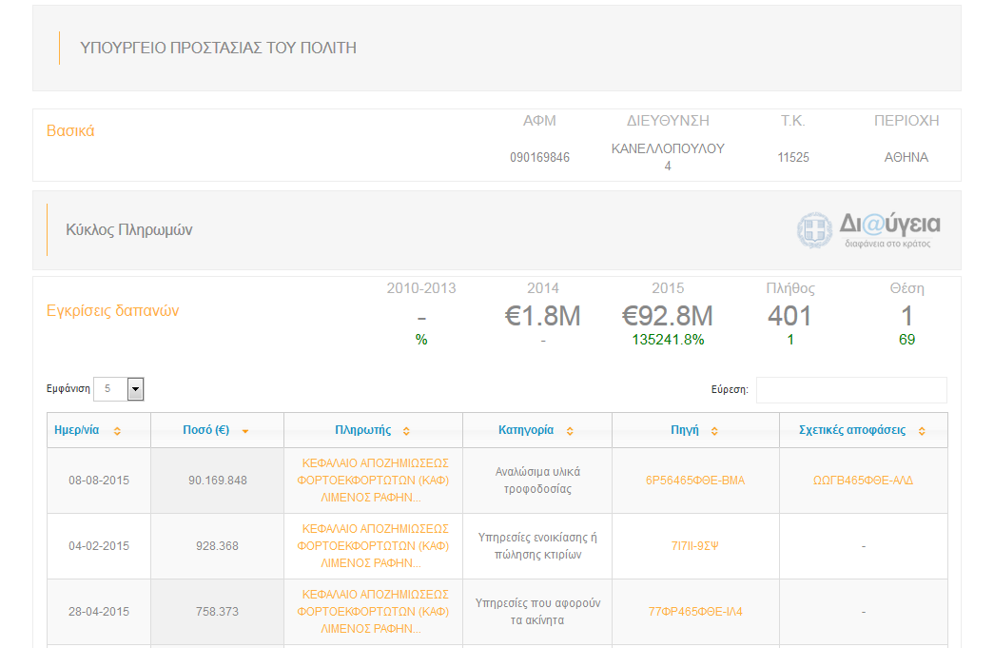
Ρωτώντας δεδομένα για την Οικονομία linkedeconomy.org

Slide 22
Ρωτώντας δεδομένα για την Οικονομία linkedeconomy.org
Επέστρεψέ μου:
τον ΑΔΑ της Απόφασης,
την ημερομηνία της Απόφασης,
τον Ανάδοχο και το ΑΦΜ του,
το ποσό,
το θέμα της Απόφασης, και
το θέμα του κωδικού CPV
για τις Αποφάσεις που:
είναι τύπου «ΟΡΙΣΤΙΚΟΠΟΙΗΣΗ ΠΛΗΡΩΜΗΣ» (Β.2.2),
αφορούν το φορέα Υπουργείο Δημόσιας Τάξης και Προστασίας του Πολίτη,
πραγματοποιήθηκαν μέσα στο 2015, και
είναι μεγαλύτερες των 50.000 Ευρώ.
Endpoint
http://elod7.linkedeconomy.org:8890/sparql

Slide 23
Ρωτώντας δεδομένα για την Οικονομία linkedeconomy.org
PREFIX elod: <http://linkedeconomy.org/ontology#>
PREFIX dcterms: <http://purl.org/dc/terms/>
PREFIX gr: <http://purl.org/goodrelations/v1#>
SELECT ?ada ?date (MAX(?sellerLegalName) AS ?sellerLegalName) ?sellerAfm
(xsd:decimal(?amount) AS ?paymentAmount) ?subject ?cpvGreekSubject
FROM <http://linkedeconomy.org/DiavgeiaII/2015>
FROM <http://publicspending.net/DiavgeiaI/CPV>
FROM <http://linkedeconomy.org/Organizations>
WHERE {
?payment elod:hasExpenditureLine ?expenditureLine ;
elod:ada ?ada ;
dcterms:issued ?date ;
dc:subject ?subject ;
elod:buyer <http://linkedeconomy.org/resource/Organization/090169846> ;
rdf:type elod:SpendingItem .
Δήλωση prefixes
Endpoint
http://elod7.linkedeconomy.org:8890/sparql
Notes:
Ontology document URL:

Slide 24
Ρωτώντας δεδομένα για την Οικονομία linkedeconomy.org
PREFIX elod: <http://linkedeconomy.org/ontology#>
PREFIX dcterms: <http://purl.org/dc/terms/>
PREFIX gr: <http://purl.org/goodrelations/v1#>
SELECT ?ada ?date (MAX(?sellerLegalName) AS ?sellerLegalName) ?sellerAfm
(xsd:decimal(?amount) AS ?paymentAmount) ?subject ?cpvGreekSubject
FROM <http://linkedeconomy.org/DiavgeiaII/2015>
FROM <http://publicspending.net/DiavgeiaI/CPV>
FROM <http://linkedeconomy.org/Organizations>
WHERE {
?payment elod:hasExpenditureLine ?expenditureLine ;
elod:ada ?ada ;
dcterms:issued ?date ;
dc:subject ?subject ;
elod:buyer <http://linkedeconomy.org/resource/Organization/090169846> ;
rdf:type elod:SpendingItem .
Το μεγαλύτερο σε χαρακτήρες όνομα
Δεδομένα προς
εμφάνιση
Endpoint
http://elod7.linkedeconomy.org:8890/sparql
Notes:
Ontology document URL:

Slide 25
Ρωτώντας δεδομένα για την Οικονομία linkedeconomy.org
PREFIX elod: <http://linkedeconomy.org/ontology#>
PREFIX dcterms: <http://purl.org/dc/terms/>
PREFIX gr: <http://purl.org/goodrelations/v1#>
SELECT ?ada ?date (MAX(?sellerLegalName) AS ?sellerLegalName) ?sellerAfm
(xsd:decimal(?amount) AS ?paymentAmount) ?subject ?cpvGreekSubject
FROM <http://linkedeconomy.org/DiavgeiaII/2015>
FROM <http://publicspending.net/DiavgeiaI/CPV>
FROM <http://linkedeconomy.org/Organizations>
WHERE {
?payment elod:hasExpenditureLine ?expenditureLine ;
elod:ada ?ada ;
dcterms:issued ?date ;
dc:subject ?subject ;
elod:buyer <http://linkedeconomy.org/resource/Organization/090169846> ;
rdf:type elod:SpendingItem .
Δήλωση γράφων προς ερώτηση
Endpoint
http://elod7.linkedeconomy.org:8890/sparql
Notes:
Ontology document URL:

Slide 26
Ρωτώντας δεδομένα για την Οικονομία linkedeconomy.org
PREFIX elod: <http://linkedeconomy.org/ontology#>
PREFIX dcterms: <http://purl.org/dc/terms/>
PREFIX gr: <http://purl.org/goodrelations/v1#>
SELECT ?ada ?date (MAX(?sellerLegalName) AS ?sellerLegalName) ?sellerAfm
(xsd:decimal(?amount) AS ?paymentAmount) ?subject ?cpvGreekSubject
FROM <http://linkedeconomy.org/DiavgeiaII/2015>
FROM <http://publicspending.net/DiavgeiaI/CPV>
FROM <http://linkedeconomy.org/Organizations>
WHERE {
?payment elod:hasExpenditureLine ?expenditureLine ;
elod:ada ?ada ;
dcterms:issued ?date ;
dc:subject ?subject ;
elod:buyer <http://linkedeconomy.org/resource/Organization/090169846> ;
rdf:type elod:SpendingItem .
Πληροφορίες Απόφασης
Πληροφορίες Πληρωμής
ΑΔΑ
Ημερομηνία
Θέμα
Δήλωση Φορέα
Δήλωση Απόφασης τύπου Β.2.2
Endpoint
http://elod7.linkedeconomy.org:8890/sparql
Notes:
Ontology document URL:

Slide 27
Ρωτώντας δεδομένα για την Οικονομία linkedeconomy.org
Πληροφορίες Αναδόχου
Πληροφορίες Ποσού
Ποσό
?expenditureLine elod:seller ?seller ;
elod:amount ?ups .
?ups gr:hasCurrencyValue ?amount .
?seller gr:vatID ?sellerAfm ;
gr:legalName ?sellerLegalName .
OPTIONAL {
?expenditureLine elod:hasCpv ?cpv .
?cpv elod:cpvGreekSubject ?cpvGreekSubject .
} .
FILTER(LANG(?sellerLegalName) = "") .
FILTER (?date >= "2015-01-01T00:00:00Z"^^xsd:dateTime) .
FILTER (?date < "2016-01-01T00:00:00Z"^^xsd:dateTime) .
}
GROUP BY ?ada ?date ?sellerLegalName ?sellerAfm ?amount ?subject ?cpvGreekSubject
HAVING (?amount > 50000)
ORDER BY DESC (?amount)
LIMIT 100
Endpoint
http://elod7.linkedeconomy.org:8890/sparql

Slide 28
Ρωτώντας δεδομένα για την Οικονομία linkedeconomy.org
?expenditureLine elod:seller ?seller ;
elod:amount ?ups .
?ups gr:hasCurrencyValue ?amount .
?seller gr:vatID ?sellerAfm ;
gr:legalName ?sellerLegalName .
OPTIONAL {
?expenditureLine elod:hasCpv ?cpv .
?cpv elod:cpvGreekSubject ?cpvGreekSubject .
} .
FILTER(LANG(?sellerLegalName) = "") .
FILTER (?date >= "2015-01-01T00:00:00Z"^^xsd:dateTime) .
FILTER (?date < "2016-01-01T00:00:00Z"^^xsd:dateTime) .
}
GROUP BY ?ada ?date ?sellerLegalName ?sellerAfm ?amount ?subject ?cpvGreekSubject
HAVING (?amount > 50000)
ORDER BY DESC (?amount)
LIMIT 100
ΑΦΜ Αναδόχου
Όνομα Αναδόχου
Endpoint
http://elod7.linkedeconomy.org:8890/sparql

Slide 29
Ρωτώντας δεδομένα για την Οικονομία linkedeconomy.org
?expenditureLine elod:seller ?seller ;
elod:amount ?ups .
?ups gr:hasCurrencyValue ?amount .
?seller gr:vatID ?sellerAfm ;
gr:legalName ?sellerLegalName .
OPTIONAL {
?expenditureLine elod:hasCpv ?cpv .
?cpv elod:cpvGreekSubject ?cpvGreekSubject .
} .
FILTER(LANG(?sellerLegalName) = "") .
FILTER (?date >= "2015-01-01T00:00:00Z"^^xsd:dateTime) .
FILTER (?date < "2016-01-01T00:00:00Z"^^xsd:dateTime) .
}
GROUP BY ?ada ?date ?sellerLegalName ?sellerAfm ?amount ?subject ?cpvGreekSubject
HAVING (?amount > 50000)
ORDER BY DESC (?amount)
LIMIT 100
Πληροφορίες CPV
Θέμα CPV
Endpoint
http://elod7.linkedeconomy.org:8890/sparql

Slide 30
Ρωτώντας δεδομένα για την Οικονομία linkedeconomy.org
?expenditureLine elod:seller ?seller ;
elod:amount ?ups .
?ups gr:hasCurrencyValue ?amount .
?seller gr:vatID ?sellerAfm ;
gr:legalName ?sellerLegalName .
OPTIONAL {
?expenditureLine elod:hasCpv ?cpv .
?cpv elod:cpvGreekSubject ?cpvGreekSubject .
} .
FILTER(LANG(?sellerLegalName) = "") .
FILTER (?date >= "2015-01-01T00:00:00Z"^^xsd:dateTime) .
FILTER (?date < "2016-01-01T00:00:00Z"^^xsd:dateTime) .
}
GROUP BY ?ada ?date ?sellerLegalName ?sellerAfm ?amount ?subject ?cpvGreekSubject
HAVING (?amount > 50000)
ORDER BY DESC (?amount)
LIMIT 100
Ονόματα χωρίς δήλωση γλώσσας
Εύρος ημ/νίας
Endpoint
http://elod7.linkedeconomy.org:8890/sparql

Slide 31
Ρωτώντας δεδομένα για την Οικονομία linkedeconomy.org
?expenditureLine elod:seller ?seller ;
elod:amount ?ups .
?ups gr:hasCurrencyValue ?amount .
?seller gr:vatID ?sellerAfm ;
gr:legalName ?sellerLegalName .
OPTIONAL {
?expenditureLine elod:hasCpv ?cpv .
?cpv elod:cpvGreekSubject ?cpvGreekSubject .
} .
FILTER(LANG(?sellerLegalName) = "") .
FILTER (?date >= "2015-01-01T00:00:00Z"^^xsd:dateTime) .
FILTER (?date < "2016-01-01T00:00:00Z"^^xsd:dateTime) .
}
GROUP BY ?ada ?date ?sellerLegalName ?sellerAfm ?amount ?subject ?cpvGreekSubject
HAVING (?amount > 50000)
ORDER BY DESC (?amount)
LIMIT 100
Απαραίτητο λόγω
χρήσης του «MAX»
Endpoint
http://elod7.linkedeconomy.org:8890/sparql

Slide 32
Ρωτώντας δεδομένα για την Οικονομία linkedeconomy.org
?expenditureLine elod:seller ?seller ;
elod:amount ?ups .
?ups gr:hasCurrencyValue ?amount .
?seller gr:vatID ?sellerAfm ;
gr:legalName ?sellerLegalName .
OPTIONAL {
?expenditureLine elod:hasCpv ?cpv .
?cpv elod:cpvGreekSubject ?cpvGreekSubject .
} .
FILTER(LANG(?sellerLegalName) = "") .
FILTER (?date >= "2015-01-01T00:00:00Z"^^xsd:dateTime) .
FILTER (?date < "2016-01-01T00:00:00Z"^^xsd:dateTime) .
}
GROUP BY ?ada ?date ?sellerLegalName ?sellerAfm ?amount ?subject ?cpvGreekSubject
HAVING (?amount > 50000)
ORDER BY DESC (?amount)
LIMIT 100
Φιλτράρισμα Ποσών
Endpoint
http://elod7.linkedeconomy.org:8890/sparql

Slide 33
Ρωτώντας δεδομένα για την Οικονομία linkedeconomy.org
?expenditureLine elod:seller ?seller ;
elod:amount ?ups .
?ups gr:hasCurrencyValue ?amount .
?seller gr:vatID ?sellerAfm ;
gr:legalName ?sellerLegalName .
OPTIONAL {
?expenditureLine elod:hasCpv ?cpv .
?cpv elod:cpvGreekSubject ?cpvGreekSubject .
} .
FILTER(LANG(?sellerLegalName) = "") .
FILTER (?date >= "2015-01-01T00:00:00Z"^^xsd:dateTime) .
FILTER (?date < "2016-01-01T00:00:00Z"^^xsd:dateTime) .
}
GROUP BY ?ada ?date ?sellerLegalName ?sellerAfm ?amount ?subject ?cpvGreekSubject
HAVING (?amount > 50000)
ORDER BY DESC (?amount)
LIMIT 100
Φθίνουσα κατάταξη κατά ποσών
Endpoint
http://elod7.linkedeconomy.org:8890/sparql

Slide 34
Ρωτώντας δεδομένα για την Οικονομία linkedeconomy.org
?expenditureLine elod:seller ?seller ;
elod:amount ?ups .
?ups gr:hasCurrencyValue ?amount .
?seller gr:vatID ?sellerAfm ;
gr:legalName ?sellerLegalName .
OPTIONAL {
?expenditureLine elod:hasCpv ?cpv .
?cpv elod:cpvGreekSubject ?cpvGreekSubject .
} .
FILTER(LANG(?sellerLegalName) = "") .
FILTER (?date >= "2015-01-01T00:00:00Z"^^xsd:dateTime) .
FILTER (?date < "2016-01-01T00:00:00Z"^^xsd:dateTime) .
}
GROUP BY ?ada ?date ?sellerLegalName ?sellerAfm ?amount ?subject ?cpvGreekSubject
HAVING (?amount > 50000)
ORDER BY DESC (?amount)
LIMIT 100
Περιορισμός πλήθους δεδομένων προς εμφάνιση
Endpoint
http://elod7.linkedeconomy.org:8890/sparql

Slide 35
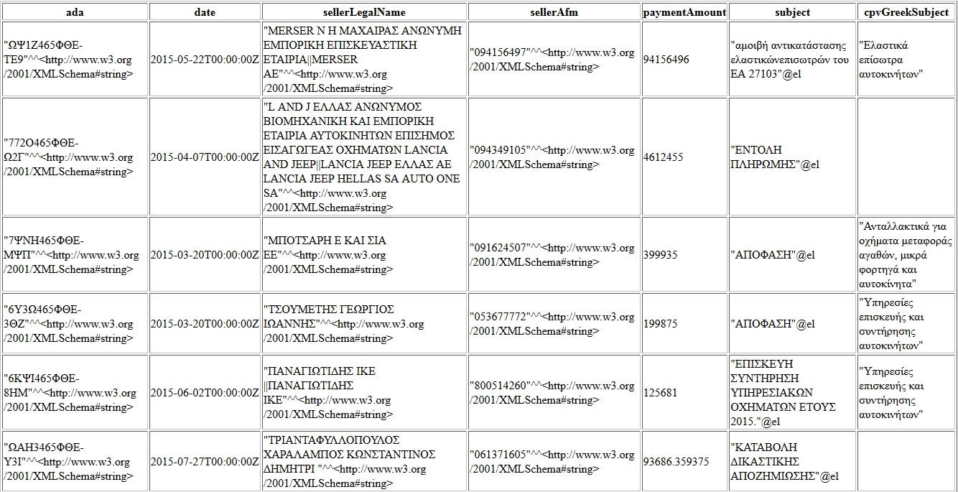
Ρωτώντας δεδομένα για την Οικονομία linkedeconomy.org
Endpoint
http://elod7.linkedeconomy.org:8890/sparql

